Slide 1
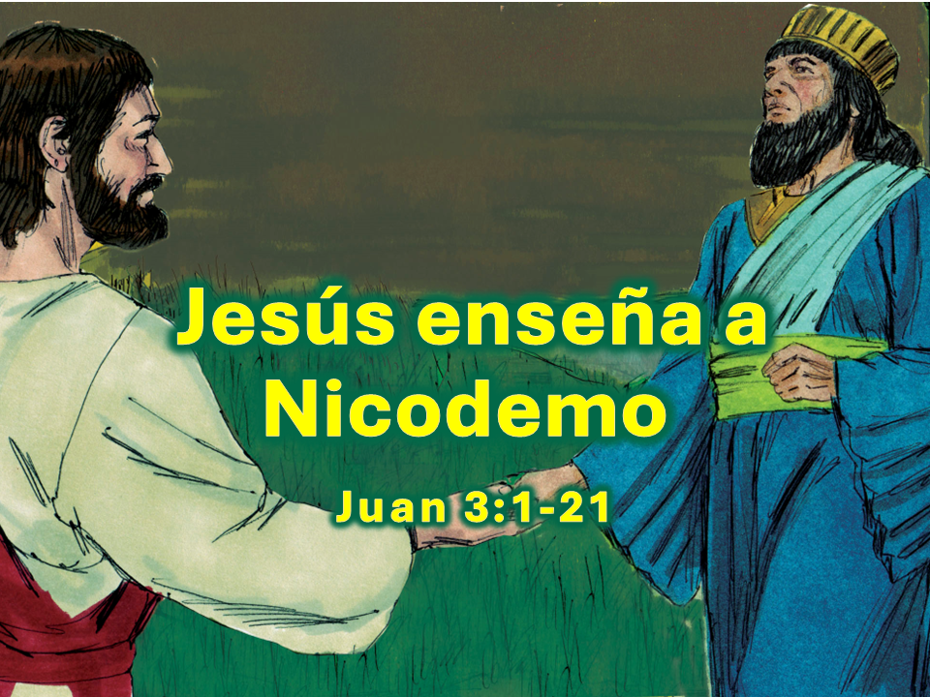
misionleccionesbiblicas.org Jesús enseña a Nicodemo
‹#›
Notes:
1. Portada: Jesús enseña a Nicodemo (Juan 3:1-21)

Slide 2
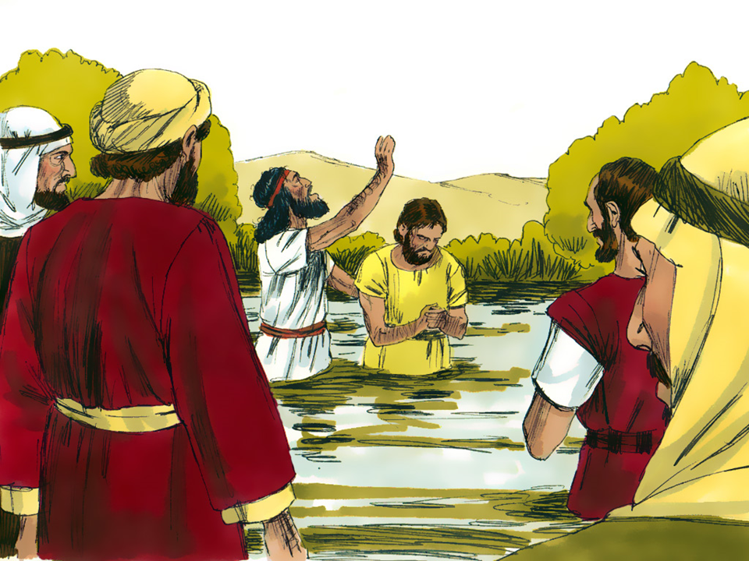
misionleccionesbiblicas.org Jesús enseña a Nicodemo
‹#›
Notes:
2. Juan el Bautista había estado predicando acerca de la venida del Mesías, quien salvaría al pueblo de Dios. Multitudes de personas volvían sus corazones a Dios. Incluso Jesús fue bautizado en agua para mostrar que quería hacer todo bien.

Slide 3
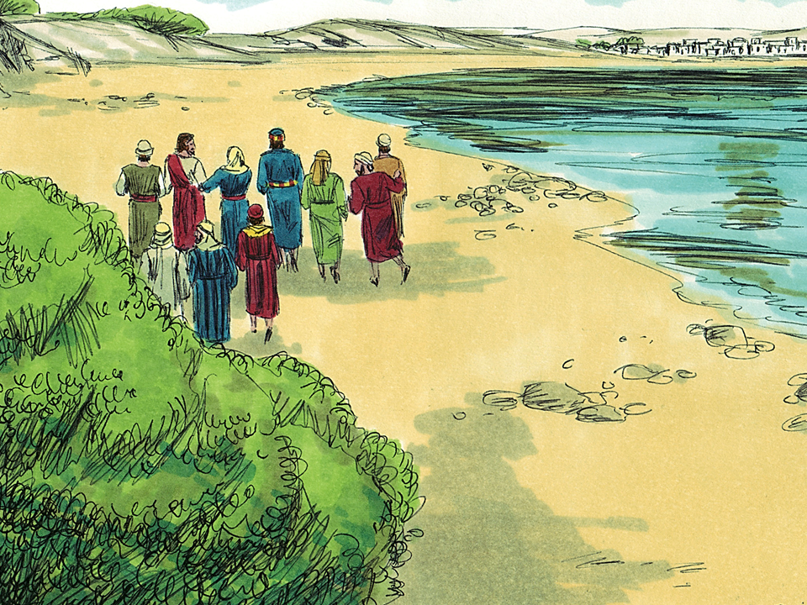
misionleccionesbiblicas.org Jesús enseña a Nicodemo
‹#›
Notes:
3. No mucho después de su bautismo, Jesús escogió a doce seguidores especiales llamados apóstoles. A medida que Jesús y sus seguidores viajaban de un lugar a otro, la gente comenzó a darse cuenta de que Jesús era especial. Jesús realizaba milagros o señales que serían imposibles para las personas sin la ayuda de Dios.

Slide 4
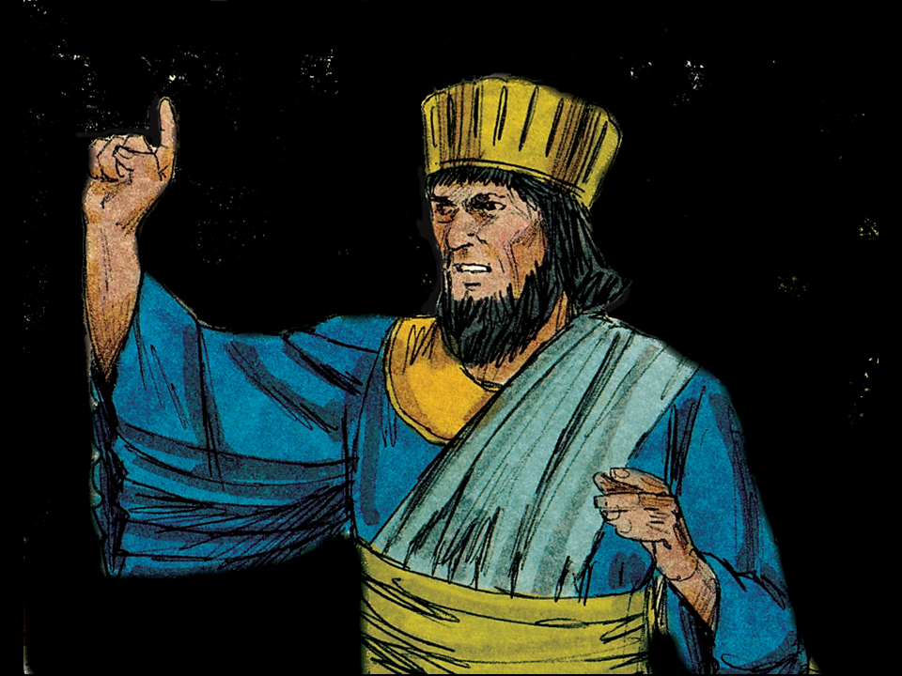
misionleccionesbiblicas.org Jesús enseña a Nicodemo
‹#›
Notes:
4. Una de esas personas que notó a Jesús fue un fariseo llamado Nicodemo. Los fariseos estudiaban las Escrituras y esperaban que todos siguieran estrictamente las leyes de Dios. Muchos fariseos pensaban que eran mejores que los demás y trataban de decirle a la gente qué hacer.

Slide 5
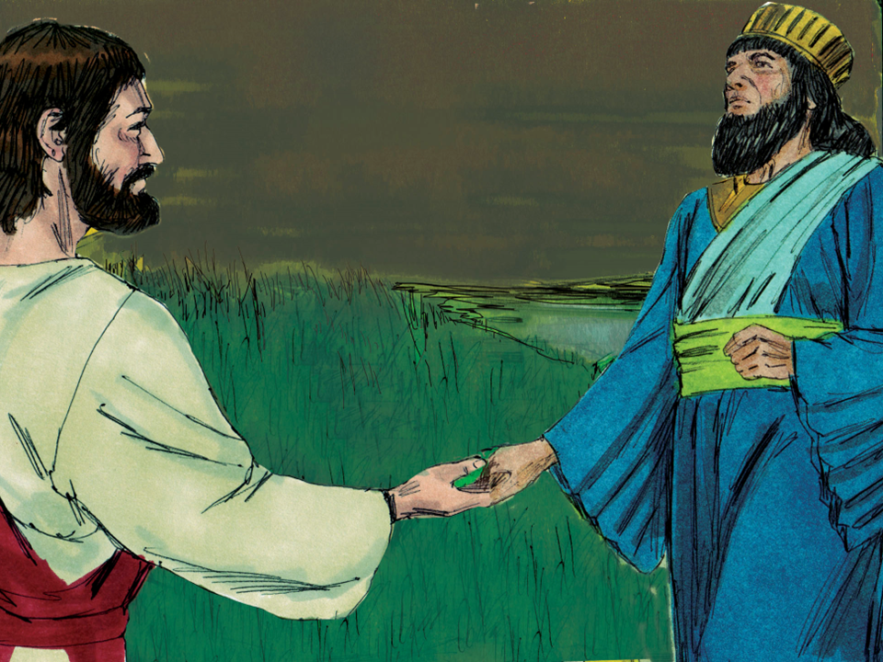
misionleccionesbiblicas.org Jesús enseña a Nicodemo
‹#›
Notes:
5. Otros fariseos no querían a Jesús, pero Nicodemo estaba muy interesado en lo que Jesús enseñaba. Nicodemo era un importante líder religioso, así que tal vez no quería que los otros fariseos supieran que quería hacerle preguntas a Jesús. Quizás por eso decidió visitar a Jesús cuando ya estaba oscuro. De noche, no muchas personas verían a Nicodemo y a Jesús juntos.
Cuando Nicodemo se encontró con Jesús, quería hablar sobre los milagros que Jesús había hecho. Dijo: “Nadie podría obrar milagros como estos por su propia cuenta. Dios debe estar contigo.”

Slide 6
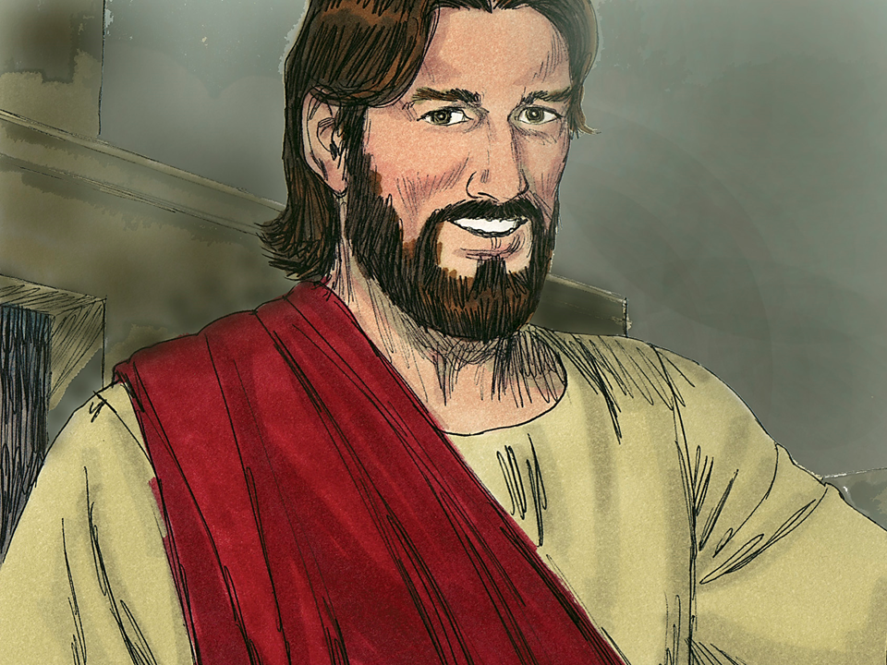
misionleccionesbiblicas.org Jesús enseña a Nicodemo
‹#›
Notes:
6. Pero Jesús no habló de los milagros que había hecho. Sabía que los fariseos querían estar en el Reino de Dios, así que dijo algo muy sorprendente a Nicodemo. “Nicodemo,” dijo Jesús, “a menos que nazcas de nuevo, no podrás entrar en el Reino de Dios.”

Slide 7
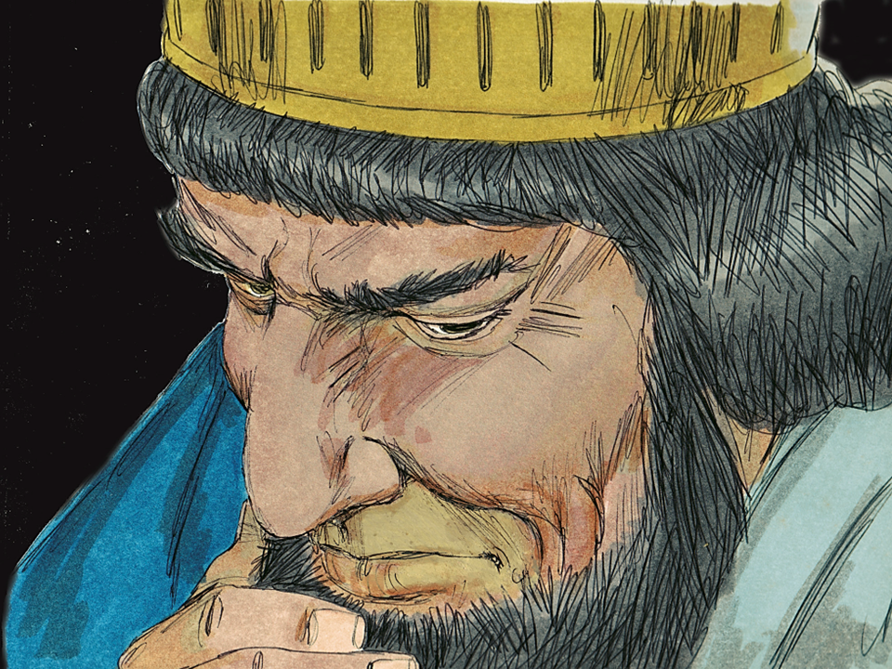
misionleccionesbiblicas.org Jesús enseña a Nicodemo
‹#›
Notes:
7. ¿Nacer de nuevo? Nicodemo era un maestro y muy inteligente, pero no entendía. Nicodemo estaba muy confundido. ¿Cómo puede un hombre adulto volver al vientre de su madre y luego nacer de nuevo? ¿Qué quería decir Jesús con esto?

Slide 8
misionleccionesbiblicas.org Jesús enseña a Nicodemo
‹#›
Notes:
8. Pero Jesús le explicó que no estaba hablando del nacimiento físico. Estaba hablando de nacer del agua y del espíritu. Muchas personas sabían acerca del agua en el bautismo, pero ¿qué significaba nacer de nuevo por el espíritu?
El cuerpo físico de una persona nace de una madre y un padre. Nacer de nuevo sucede en el corazón por medio del Espíritu Santo.
Nadie puede ver al Espíritu Santo. Jesús dijo que el Espíritu es como el viento. No podemos ver el viento ni saber de dónde viene, pero podemos ver las cosas que el viento mueve. No podemos ver al Espíritu Santo, pero cuando vemos las buenas acciones que hacen las personas, sabemos que el Espíritu Santo vive y trabaja en esa persona.

Slide 9
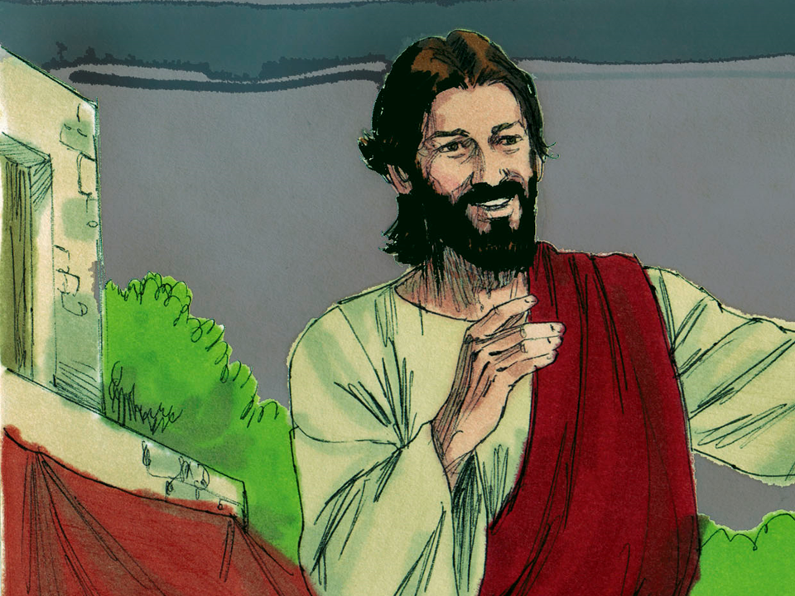
misionleccionesbiblicas.org Jesús enseña a Nicodemo
‹#›
Notes:
9. Nacer de nuevo es tener un nuevo comienzo con el Espíritu Santo, Dios y Jesús. Jesús explicó que hay algunas cosas que podemos ver y otras que no podemos ver. Vemos cosas en esta tierra, pero no vemos cosas espirituales como el cielo. Dios envió a Jesús desde el cielo para salvar al mundo.

Slide 10
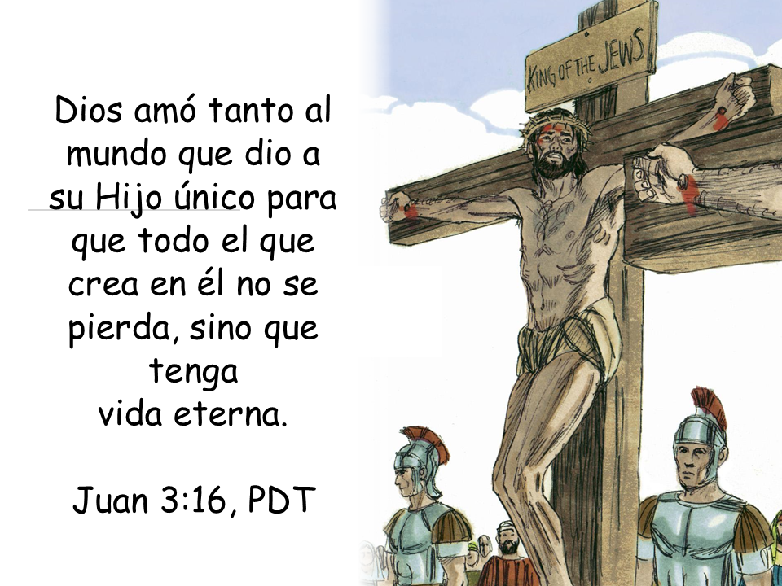
misionleccionesbiblicas.org Jesús enseña a Nicodemo
‹#›
Notes:
10. Jesús le enseñó a Nicodemo muchas cosas importantes esa noche. Incluso le recordó a Nicodemo un momento en el Antiguo Testamento cuando se levantaron estatuas de serpientes de bronce en el desierto. Cuando las personas miraban las serpientes, eran sanadas de sus enfermedades.
Pero Jesús estaba hablando de algo que sucedería en el futuro. Jesús estaba hablando del final de Su vida cuando sería levantado en la cruz para sanar al mundo de la enfermedad del pecado.
Dios quiere que todos nazcan de nuevo y vivan en su Reino. Envió a su Hijo a la tierra para morir en la cruz y dar a todos la oportunidad de vivir para siempre con Él.
Jesús es el Hijo de Dios. Él trae luz a nuestro mundo oscuro. Por eso estas palabras tan importantes están escritas en Juan 3:16:
“Dios amó tanto al mundo que dio a su Hijo único para que todo el que crea en él no se pierda, sino que tenga vida eterna.”

Slide 11
Notas para las diapositivas 1
1. Portada: Jesús enseña a Nicodemo (Juan 3:1-21)
2. Juan el Bautista había estado predicando acerca de la venida del Mesías, quien salvaría al pueblo de Dios. Multitudes de personas volvían sus corazones a Dios. Incluso Jesús fue bautizado en agua para mostrar que quería hacer todo bien.
3. No mucho después de su bautismo, Jesús escogió a doce seguidores especiales llamados apóstoles. A medida que Jesús y sus seguidores viajaban de un lugar a otro, la gente comenzó a darse cuenta de que Jesús era especial. Jesús realizaba milagros o señales que serían imposibles para las personas sin la ayuda de Dios.
4. Una de esas personas que notó a Jesús fue un fariseo llamado Nicodemo. Los fariseos estudiaban las Escrituras y esperaban que todos siguieran estrictamente las leyes de Dios. Muchos fariseos pensaban que eran mejores que los demás y trataban de decirle a la gente qué hacer.
5. Otros fariseos no querían a Jesús, pero Nicodemo estaba muy interesado en lo que Jesús enseñaba. Nicodemo era un importante líder religioso, así que tal vez no quería que los otros fariseos supieran que quería hacerle preguntas a Jesús. Quizás por eso decidió visitar a Jesús cuando ya estaba oscuro. De noche, no muchas personas verían a Nicodemo y a Jesús juntos.
Cuando Nicodemo se encontró con Jesús, quería hablar sobre los milagros que Jesús había hecho. Dijo: “Nadie podría obrar milagros como estos por su propia cuenta. Dios debe estar contigo.”
6. Pero Jesús no habló de los milagros que había hecho. Sabía que los fariseos querían estar en el Reino de Dios, así que dijo algo muy sorprendente a Nicodemo. “Nicodemo,” dijo Jesús, “a menos que nazcas de nuevo, no podrás entrar en el Reino de Dios.”
7. ¿Nacer de nuevo? Nicodemo era un maestro y muy inteligente, pero no entendía. Nicodemo estaba muy confundido. ¿Cómo puede un hombre adulto volver al vientre de su madre y luego nacer de nuevo? ¿Qué quería decir Jesús con esto?
8. Pero Jesús le explicó que no estaba hablando del nacimiento físico. Estaba hablando de nacer del agua y del espíritu. Muchas personas sabían acerca del agua en el bautismo, pero ¿qué significaba nacer de nuevo por el espíritu?
El cuerpo físico de una persona nace de una madre y un padre. Nacer de nuevo sucede en el corazón por medio del Espíritu Santo.
Nadie puede ver al Espíritu Santo. Jesús dijo que el Espíritu es como el viento. No podemos ver el viento ni saber de dónde viene, pero podemos ver las cosas que el viento mueve. No podemos ver al Espíritu Santo, pero cuando vemos las buenas acciones que hacen las personas, sabemos que el Espíritu Santo vive y trabaja en esa persona.
9. Nacer de nuevo es tener un nuevo comienzo con el Espíritu Santo, Dios y Jesús. Jesús explicó que hay algunas cosas que podemos ver y otras que no podemos ver. Vemos cosas en esta tierra, pero no vemos cosas espirituales como el cielo. Dios envió a Jesús desde el cielo para salvar al mundo.
misionleccionesbiblicas.org Jesús enseña a Nicodemo
‹#›

Slide 12
Notas para las diapositivas 2
10. Jesús le enseñó a Nicodemo muchas cosas importantes esa noche. Incluso le recordó a Nicodemo un momento en el Antiguo Testamento cuando se levantaron estatuas de serpientes de bronce en el desierto. Cuando las personas miraban las serpientes, eran sanadas de sus enfermedades.
Pero Jesús estaba hablando de algo que sucedería en el futuro. Jesús estaba hablando del final de Su vida cuando sería levantado en la cruz para sanar al mundo de la enfermedad del pecado.
Dios quiere que todos nazcan de nuevo y vivan en su Reino. Envió a su Hijo a la tierra para morir en la cruz y dar a todos la oportunidad de vivir para siempre con Él.
Jesús es el Hijo de Dios. Él trae luz a nuestro mundo oscuro. Por eso estas palabras tan importantes están escritas en Juan 3:16:
“Dios amó tanto al mundo que dio a su Hijo único para que todo el que crea en él no se pierda, sino que tenga vida eterna.”
misionleccionesbiblicas.org Jesús enseña a Nicodemo
‹#›

Slide 13


Atribución: Esta ayuda visual fue construida por Mary Nelson www.missionbibleclass.org utilizando:
Recopilación de textos y diapositivas de Mary Nelson
Ilustraciones de Sweet Publishing http://sweetpublishing.com/
Acceso a través de www.freebibleimages.org y https://www.unfoldingword.org/sweet-publishing/
Aviso de alteración: Texto añadido a las diapositivas 1 y 10, Diapositivas 6,8,9,10 recortadas, Color mejorado en todas las diapositivas
Puede descargar este pase de diapositivas de misionleccionesbiblicas.org.
Atribución/Reconocimiento-CompartirIgual 4.0 Internacional Deed, CC BY-SA 4.0
https://creativecommons.org/licenses/by-sa/4.0/deed.es
Recursos gratuitos para compartir la Palabra de Dios con los niños:
misionleccionesbiblicas.org (en español)
www.missionbibleclass.org (in English)
misionleccionesbiblicas.org Jesús enseña a Nicodemo
‹#›

